Slide 1
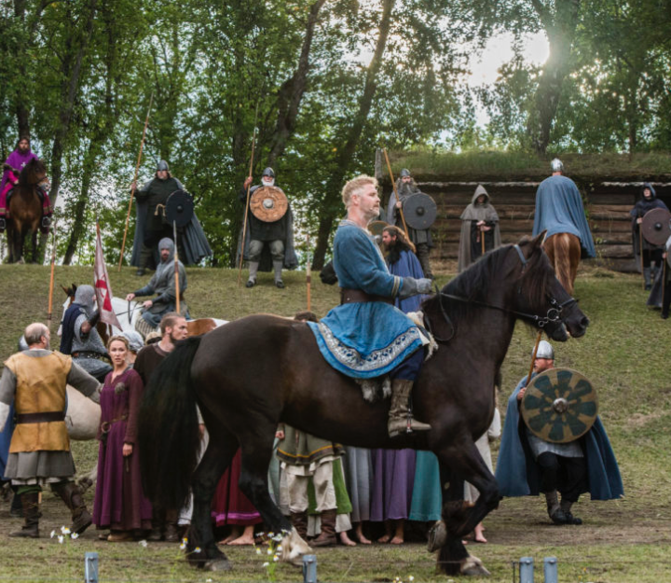
Spelet om Heilage Olav

Slide 2
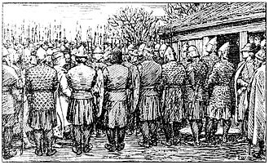
Spelet om Heilage Olav– et historisk skuespill
Slaget ved Stiklestad den 29. juli 1030 er kanskje det mest berømte slaget i Norgeshistorien. I dette slaget mistet kong Olav Haraldsson livet. Han ble ett år etter helgenerklært, og slaget representerer i dag innføringen av kristendommen i Norge.
Spelet om Heilag Olav, gjerne kalt Stiklestadspelet, er et historisk skuespill som blir spilt i Nordens største og eldste friluftsteater hver sommer under Olsokdagene på Stiklestad Nasjonale Kultursenter

Slide 3
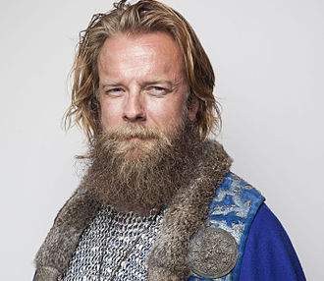
Historien bak Spelet om Heilag Olav
Spelet er en dramatisering av hendelsene på gården Sul i dagene før slaget på Stiklestad i året 1030. Spelet er en blanding av fri dikting og historiske hendelser omtalt i Snorre Sturlasons kongesagaer – Heimskringla.
Teksten til Spelet om Heilag Olav er skrevet av Olav Gullvåg og musikken er komponert av Paul Okkenhaug.
Spelet ble første gang satt opp i 1954.

Slide 4
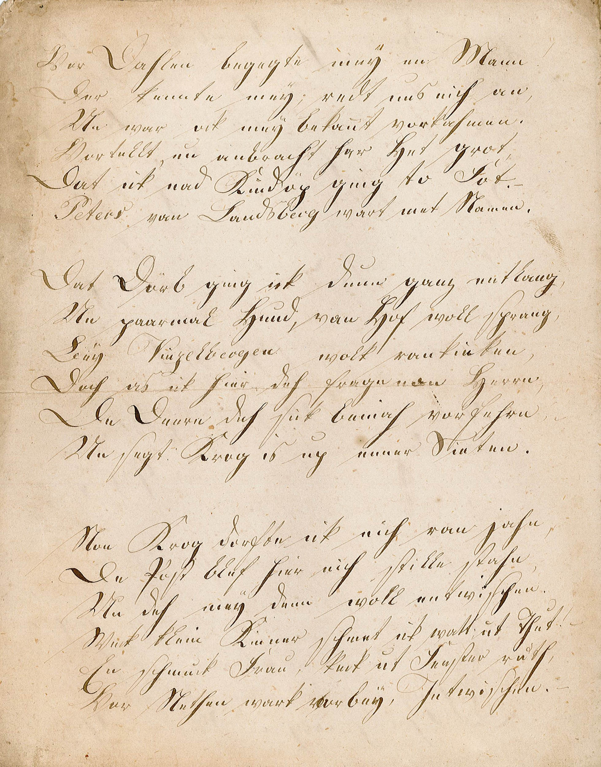
I Spelhandboka skriv Roar Tromsdal:
Spelet om Heilag Olav i utgangspunktet kun var tenkt som et beskjedent arrangement for Sul-slekta på hjemgården. Denne oppfatningen reduserer det visjonære utsynet hos initiativtakeren til Spelet, lensmann Jon Suul.
Allerede i 1945 ba Jon Suul Olav Gullvåg skrive et historisk tablå om hendingene som Snorre skildrer om Olav Haraldssons natterast på Sul et par dager før slaget på Stiklestad. Tanken var å framføre det på et grensestemne på hjemgården for å feire et tusenårig samkvem med broderfolket i Jämtland, sannsynligvis også inspirert av det allerede etablerte Arnljot-spelen i Frösön.

Slide 5
Fortsettelse
I takkebrevet Jon Sul sendte 16. juni 1949 til Gullvåg da han mottok første manusutkast av «Natterast på Sul», skriver han at han planlegger å få stykket framført på slektsgården i Sul «for kronprinsen og ellers mykje bra folk frå Trøndelag og Jamtland».1 Ikke mye preg av et beskjedent slektstemne i denne ambisiøse programerklæringen.
Spelet om heilag olav – alle spels mor? (spelhandboka.no)
Sitat fra brev Gullvåg skrev til lensmann Jon Suul
I et brev til lensmann Jon Suul, datert den 8.desember 1949,( ( nytt utkast) skriver han:
- So nære vegen Sulgarden ligg er det nok uråd å halda stemne der. Men amfiet som er skissert, ser lugum ut. Kunne ein setja opp ei tilegreie der og improvisera ei gamaldags husvegg med dør, so vart det snart nok. Eg har laga til ein «Prologus» som kan hjelpe på, om då dette stykket i det heile skulle koma på tale

Slide 6
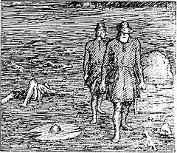
Bakgrunnen for Spelet om Heilage Olav
Olav ville kristne Norge, noe som ga han mange fiender. De trodde på sine gamle guder, og ville fortsette med det. Danskekongen ble en av fiendene hans, og derfor flyktet Olav til Gardariket (det som i dag er Ukarina).
I drømmene sine ble Olav fortalt at han skulle tilbake til Norge igjen, og med det til grunn planla han et slag på Stiklestad. Han samlet en hær og reiste.
Olav kom med hæren sin opp gjennom Sveariket (Sverige) og krysset over til Norge over til Trøndelag. De overnattet på fjellgården Sul.
Denne hendelsen danner grunnlaget for Spelet om Heilag Olav
En introduksjon / beskrivelse av samfunnet i 1030
" Det er brytningstid"
https://open.spotify.com/track/4ZKIzIIw6loSlKyWs52NSQ?si=80e2263de6414987

Slide 7
Manus og musikk til Spelet
I Spelet får vi møte folkene som bodde på gården Sul. En familie med tre barn og deres tjenestefolk.
Det er mor; Gudrid, far; Torgeir, to sønner og ei jente som hette Gudrun.
Torgeir og Gudrid er uenige om hvem de skal støtte i konflikten mellom bondehæren og kong Olavs hær.. Torgeir vil støtte Olav, men Gudrid ville støtte Tore Hund, som er leder for bondehæren, og Olavs motstander.
Gamal-Jostein er Torgeirs far, og Gudruns farfar som også støtter bondehæren. Han ytrer sine meninger høyt og tydelig. Gudrun søker ofte både kunnskap og trøst hos farfaren sin, og begge tror på de gamle gudene fra norrøn mytologi og var ikke overbevist om kristendommen var den riktige veien å gå.
Gudrun er preget av en hendelse (denne kommer vi tilbake til) som hadde skjedd på gården, og som gjør at hun ofte har hysteriske rier/anfall. Hun finner trøst og hjelp ved å tilbe de gamle gudene, og får hjelp av Gamal-Jostein og gårdsfolket med dette.

Slide 8
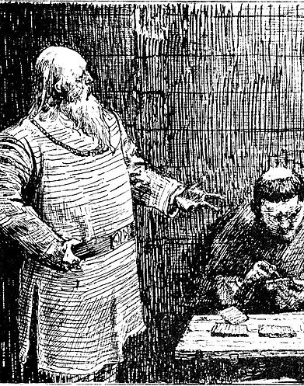
Tormod Kolbrunarskald
Tormod Kolbrunarskald er Olavs skald (en som forteller og rapporterer fra hendelser og beskriver samfunnet –som en journalist eller forfatter), og kommer til gården i forkant av kong Olav og hans hær for å finne ut hvilken siden Torgeir og Gudrid støtter og for å kjenne på stemningen på gården.
Ville kongen og hans menn bli godt mottatt eller ville de bli møtt av fiender?
Gamal-Jostein kommer i snakk med Kolbrunarskald og han spør om Kolbrunarskalden kan sangen om Grottekverna. Slik havner han midt oppe i Grottensangen, og tilber de gamle gudene, selv om han har sverget troskap til Olav og kristendommen. Det var ikke uvanlig at folk tvilte og var usikker på hva de skulle tro på, de gamle gudene eller kristendommen.
Dette bildet av Ukjent forfatter er lisensiert under CC BY-SA

Slide 9
Grottesangen
I Grottesangen synger og danser Gudrun og gårdsfolket en tilbedelse av de gamle gudene. Flere av Olavs hærmenn blir også med i tilbedelsen, noe som går i mot kristendommen og Olav den Helliges budskap og tro.
Lenke til sangen: https://open.spotify.com/track/4zFKBk1gXEeX8EXnMDyUSl?si=c0dc56d169e24dab
1. vers
SKALDEN
I vintrar ni nedunder jorda
som systrer vi leika saman og vaks.
Som møyar vi møykte menn og mugar.
Fluks vi flytte berg over fly.
Svar: Berg over fly, Berg over fly
Hei og hå, Berg over fly
Er det ord i verset som vi kjenner igjen i vårt språk i dag?
Finner du ord som du aldri har hørt før?
Bruk digitale ressurser og prøv å finn ut hva disse ordene betyr.

Slide 10
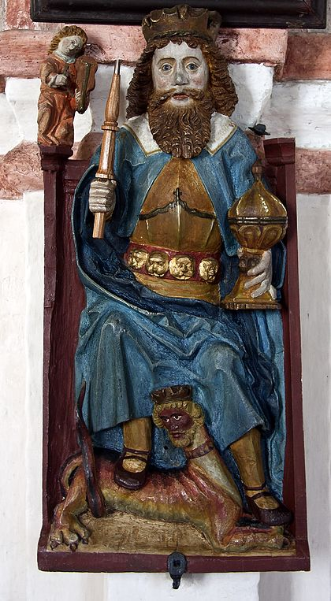
Da kong Olav og hæren kom til gården Sul
Olav og hæren kommer til gården og blir mottatt med åpne armer av Torgeir, mens Gudrid er forbeholden og kritisk. De voksne samler seg til mat og drikke, for å diskutere og planlegge strategi for slaget på Stiklestad neste dag. Gudrun og Gamal-Jostein sammen med gårdsfolket og Tormod Kolbrunarskald blir igjen ute på tunet der de blir kjent og utveksler informasjon om de planlagte slaget.
Da hæren til Olav kommer til gården Sul, spiller og synger orkester og kor Hærmannssang.
Når du hører på musikken får du en følelse av hva som skjer?
Hvordan er stemningen?
Hva bruker komponisten for å få frem disse følelsene/stemningene?
Lenke til teksten: Hærmannssong - Spelet om Heilag Olav
Musikken: https://open.spotify.com/track/1njfTAsiy9o9XzoMWIBWz4?si=50968ac8bdac48c9
Dette bildet av Ukjent forfatter er lisensiert under CC BY-SA

Slide 11
Utburden
Som nevnt tidligere, er Gudrun plaget av rier/anfall etter en hendelse som skjedde mens Torgeir var borte fra gården.
Gudrid var gravid og hadde fødd en unge som var «vanskapt». I den hedenske tida, før Norge var kristna, var det skam å få en vanskapt barn, derfor var det vanlig at de ble satt ut i skogen for å dø.
Gudrun hadde vært vitne til dette, og så spøkelse etter dette barnet. Et slikt spøkelse var kalt – utburd- og dette var grunnen til at hun var plaget av de hysteriske anfallene.
Det som hjelper Gudrun gjennom anfallet er når hun får med seg gårdsfolket og de danser Solleiken – en tilbedelse av sola.
Dette ble også sett på som et lovbrudd etter de kristne lovene fordi det var en tilbedelse av de gamle gudene .

Slide 12
Solleiken
Lenke til sangen: https://open.spotify.com/track/0kdoCPaEHLUiraMEyBdFgV?si=212a262cf3b44251
Sangen avslutter med
- Frøy den frode og Gjerd den frie
skin over Mannheim ved midtsumartid!
Hvem var Frøy?
Hvor var Mannheim?
Her kan du bruke internett og/eller biblioteket eller andre relevante ressurser. Pass på at kildene dine er troverdige og pålitelige.

Slide 13
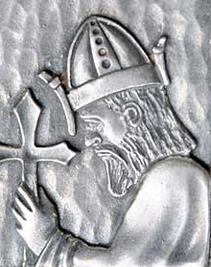
Kristninga av Gudrun
Kong Olav kommer ut på tunet under Solleiken og avbryter det hele. Han ser at folket på gården Sul fremdeles tilber de gamle gudene. Dette gjør han veldig sint og vil ha en forklaring på hvorfor de fremdeles danser denne dansen, og likedan hvorfor Gudrun har disse anfallene.
Kong Olav får vite sannheten, og til slutt får Gudrid og Torgeir tilgivelse og Gudrun blir døpt av kongen og hun blir frisk.
I slag på Stiklestad (steinkjerleksikonet.no)

Slide 14
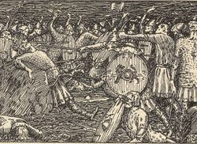
Slaget og etter slaget
Dagen etter er kong Olav, hæren og alle som har valgt å gå i kamp for kongen på Stiklestad og kjemper mot Tore Hund og bondehæren. Kong Olav får banesår og dør i slaget og bondehæren vinner
Tormod Kolbrunarskald syng:
« Etter slaget»
Tekst:
Alle: Kongen stupte på Stiklestad
men landet gjorde han fritt.
Sola glar bak Hærmanns-snas,
og (men) landet er mitt og ditt.
Soga seier så stille
her har det store hendt.
Her er det evige altarljoset
i Norden tent.
Etter slaget - Spelet om Heilag Olav
Etter slaget - musikk https://open.spotify.com/track/49Kp3R6eJ4yYx9nZY1jMh8?si=af342aabe76445ed

Slide 15
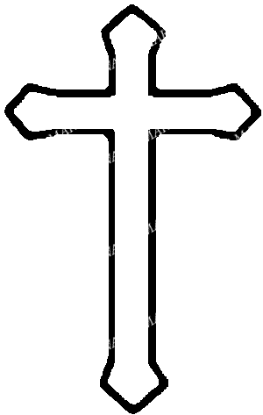
På gården Sul etter slaget
Gamal-Jostein, på tross av at han er blind, blir med til Stiklestad for å vitne kampen. Han følte seg rundt og endte opp ved siden av et lik. Dette er kong Olavs lik, som han ubevisst tok på. Han får plutselig en intens kløe i øyene og gnir seg, og med ett oppdager Gamal-Jostein at han hadde fått synet tilbake. Dette gjør til at Gamal-Jostein blir omvendt og begynner å tro på kristendommen. Han kommer tilbake til Sul en seende mann, og full av undring.
Kong Olav hadde gitt stort inntrykk på mange på gården.
Etter dette blir kong Olav sett på som hellig, og Norge betraktes som kristnet.
Spelet avslutter med at Gudrun sammen med alle på scenen synger Olsok.
Olsok – er markeringen av Olav den helliges dødsdag, den 29.juli
Lenke til sangen:
https://open.spotify.com/track/5aytoWE7Nd9sljB6DDnZ4Q?si=b5bce5e4768d4cb4
Tekst: Olsok - Spelet om Heilag Olav

Slide 16
Kilder
- Spotify – Spelet om Heilag Olav – Paul Okkenhaug -med Trondheim Symfoniorkester, kor og solister under ledelse av Ole Kristian Ruud - https://open.spotify.com/album/06sqNWADdhNed51bW7AhUt?si=Ak4b93PCTQ6NV9-vY5qiNA
Sangtekster til Spelet- Sangtekster Arkiver - Spelet om Heilag Olav
Handlingen i Spelet om Heilag Olav - Handlingen i Spelet om Heilag Olav - Stiklestad Nasjonale Kultursenter
Explore Trøndelag - Spelet om Heilag Olav på Stiklestad - Explore Trøndelag (trondelag.com)
Store norske leksikon – SNL.no - norrøn mytologi -norrøn mytologi – Store norske leksikon (snl.no)
Spelhandboka – Roar Tromsdal - Spelet om heilag olav – alle spels mor? (spelhandboka.no)

